Slide 1

СВОЯ ИГРА
Память и Гордость

Slide 2

1 тур
Герои прошлого

Slide 3
Полководцы и военачальники | 1 | 2 | 3 | 4 | 5
Герои Великой Отечественной войны | 1 | 2 | 3 | 4 | 5
Выдающиеся ученые и исследователи | 1 | 2 | 3 | 4 | 5
Герои современных дней | 1 | 2 | 3 | 4 | 5

Slide 4
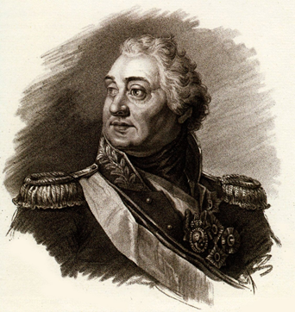
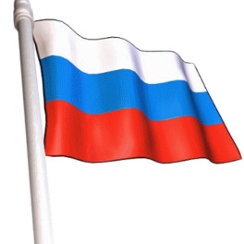
1
Полководцы и военачальники
Кто командовал русской
армией в Бородинском сражении?
Михаил Кутузов

Slide 5
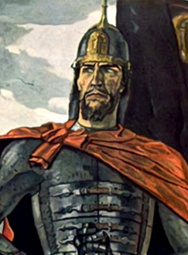

2
Полководцы и военачальники
Великий князь Новгородский
и Владимирский,
известный своими победами
в Невской битве
и Ледовом побоище
Александр
Невский

Slide 6

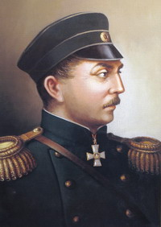
3
Кто возглавлял
оборону Севастополя
во время Крымской войны?
Павел Нахимов

Slide 7
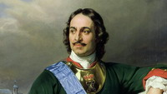
4
Назовите имя полководца,
командовавшего
русской армией
в Полтавском сражении?
Петр I

Slide 8
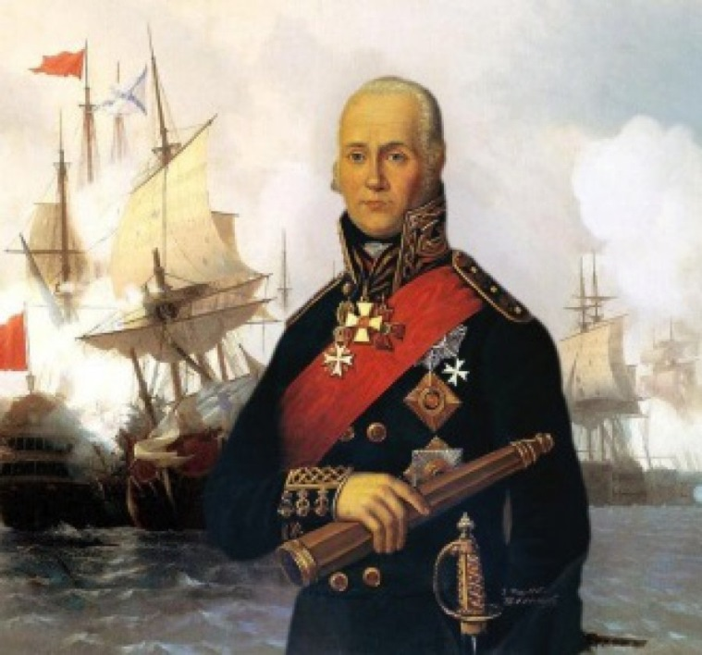
5
Кто был выдающимся адмиралом Российского флота в XVIII веке?
Фёдор Ушаков

Slide 9

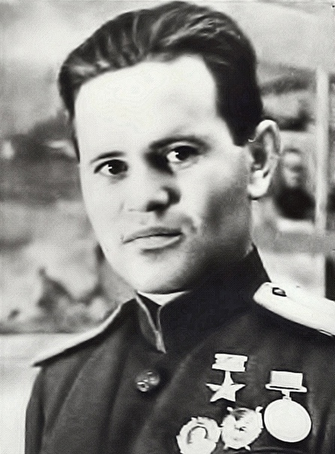
Герои Великой Отечественной войны
Кто стал символом мужества и стойкости во время обороны Сталинграда?
Василий Зайцев

Slide 10
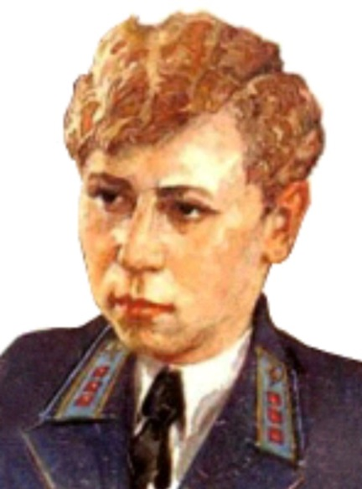
2
Герои Великой Отечественной войны
Как зовут женщину-летчицу, совершившую ночной таран немецкого бомбардировщика?
Екатерина
Зеленко

Slide 11
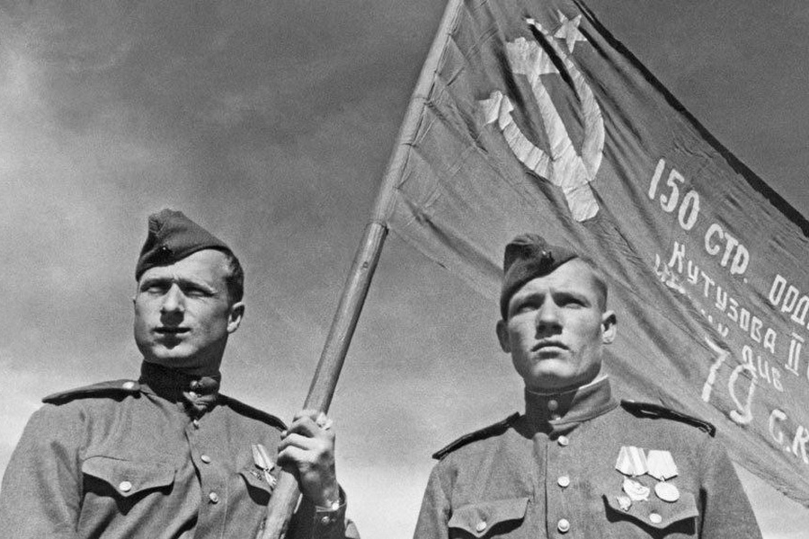
3
Герои Великой Отечественной войны
Кто из советских солдат водрузил Знамя Победы над Рейхстагом?
Михаил Егоров
и Мелитон Кантария

Slide 12
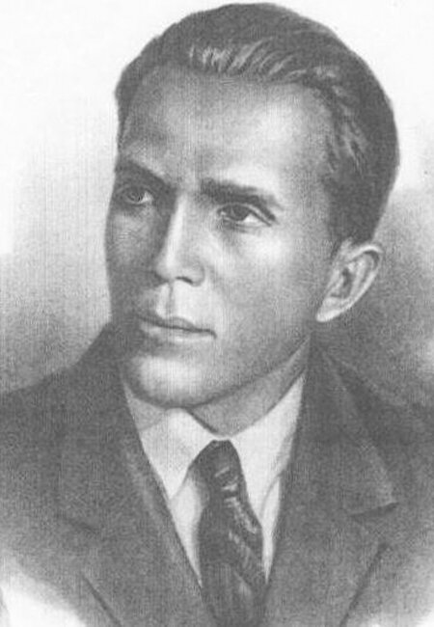
4
Герои Великой Отечественной войны
Как звали знаменитого разведчика, работавшего в тылу врага?
Николай
Кузнецов

Slide 13
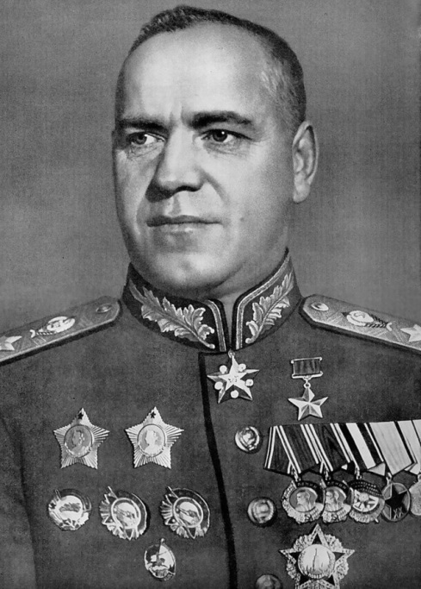
5
Герои Великой Отечественной войны
Кто руководил обороной Ленинграда в блокаду?
Георгий
Жуков

Slide 14
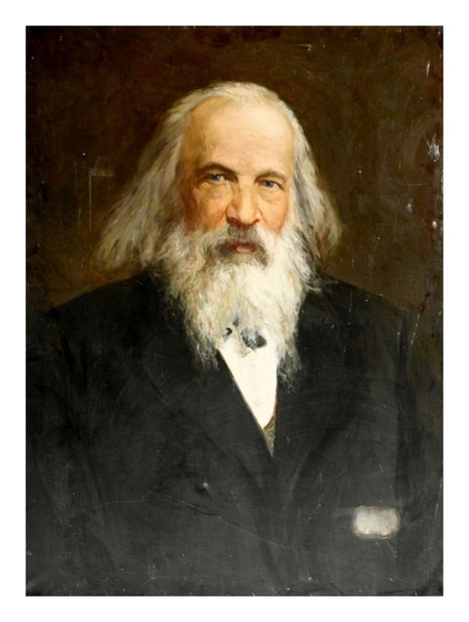
1
Выдающиеся ученые и исследователи
Кто открыл периодическую систему элементов?
Дмитрий
Менделеев

Slide 15
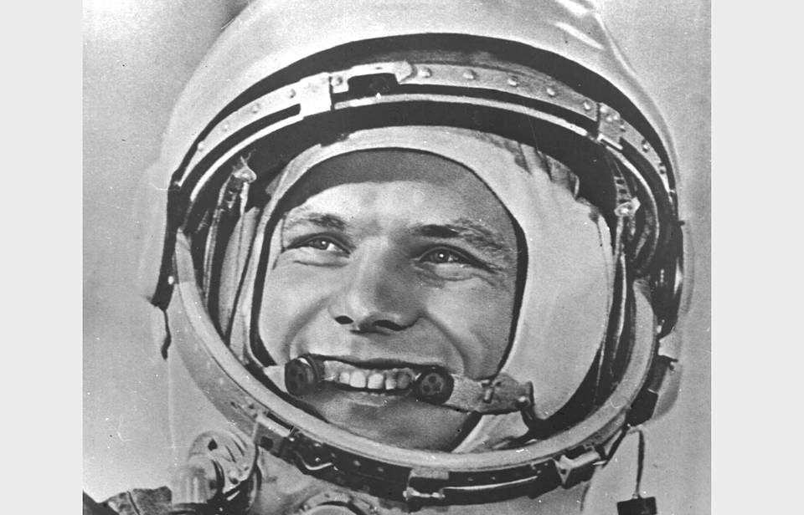
2
Выдающиеся ученые и исследователи
Как зовут первого космонавта Земли?
Юрий
Гагарин

Slide 16
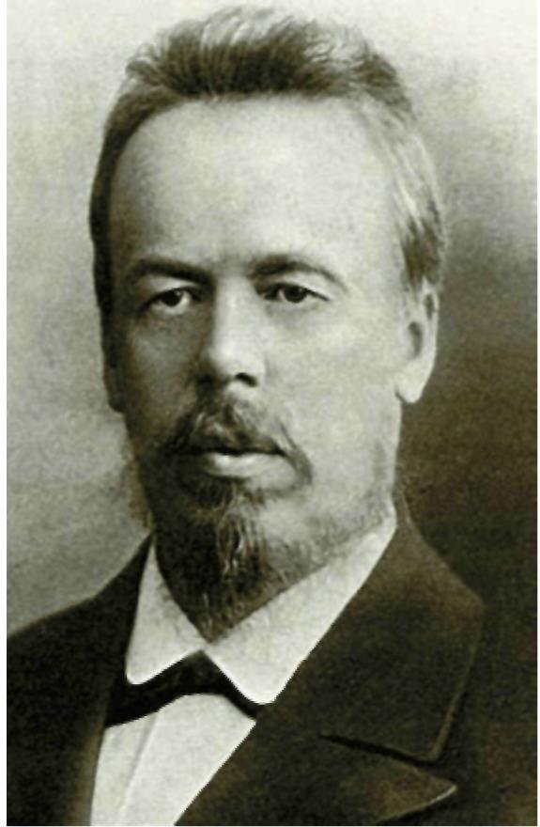
3
Выдающиеся ученые и исследователи
Кто изобрел радио?
Александр
Попов

Slide 17
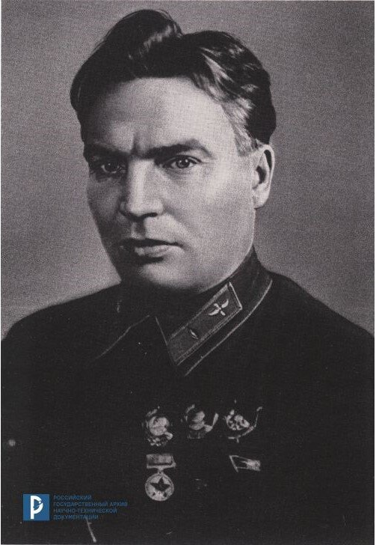
4
Выдающиеся ученые и исследователи
Кто первым доказал возможность перелета через Северный полюс?
Валерий
Чкалов

Slide 18
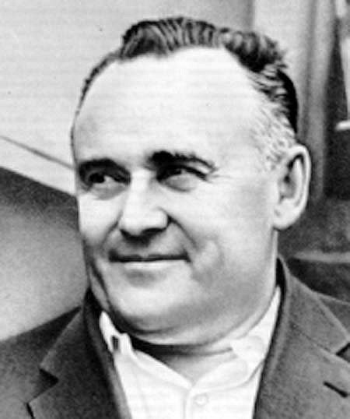
5
Выдающиеся ученые и исследователи
Кто заложил основы современной авиации?
Сергей
Королев

Slide 19
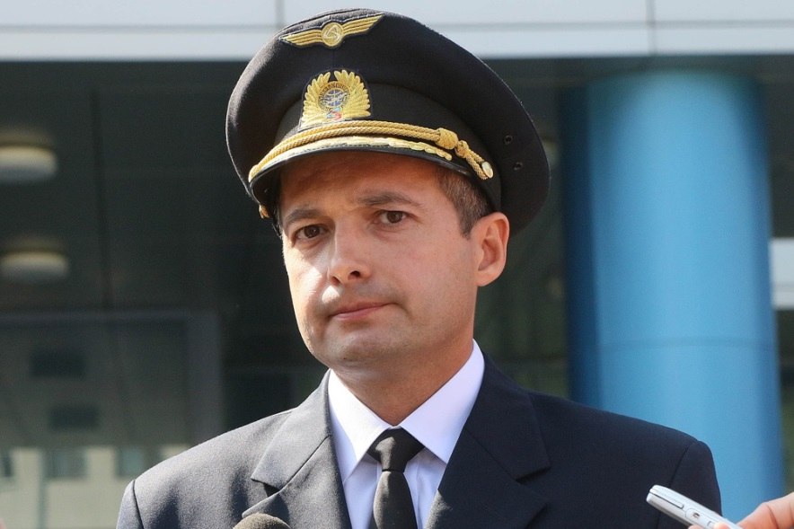
1
Герои современных дней
Кто удостоен звания Героя России за спасение пассажиров самолёта?
Дамир
Юсупов

Slide 20
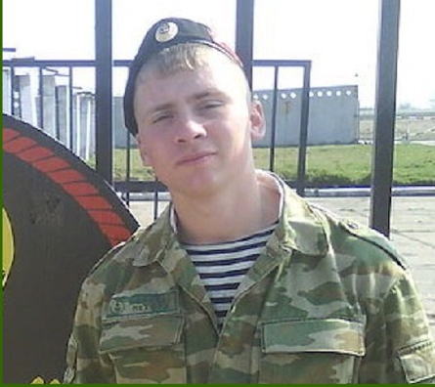
2
Герои современных дней
Кто пожертвовал собой, закрыв телом гранату, чтобы спасти товарищей?
Андрей
Тимошенков

Slide 21
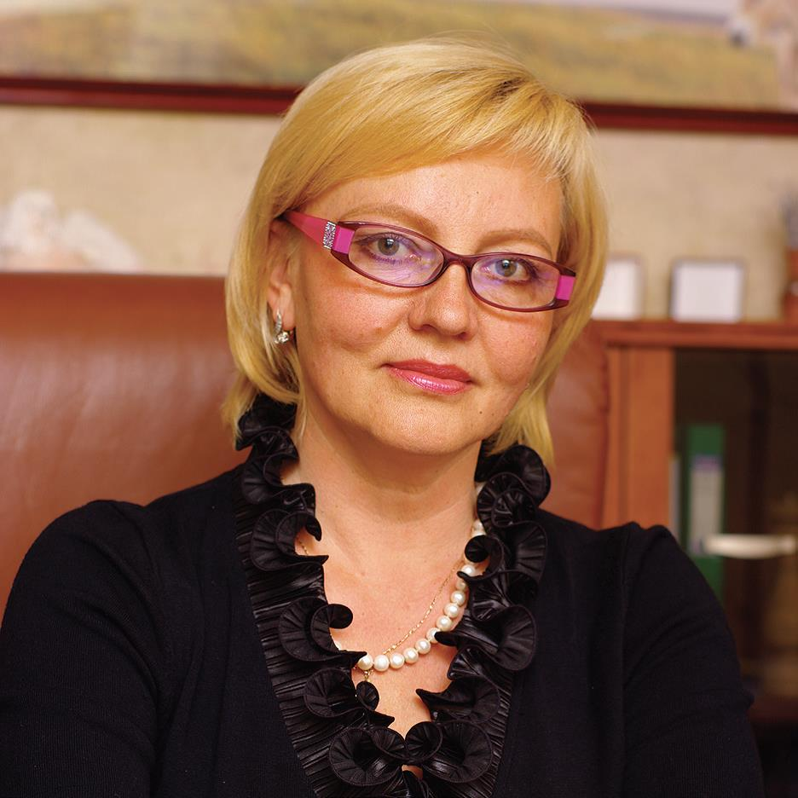
3
Герои современных дней
Кто организовал помощь пострадавшим от наводнения в Крымске?
Елена
Шатковская

Slide 22
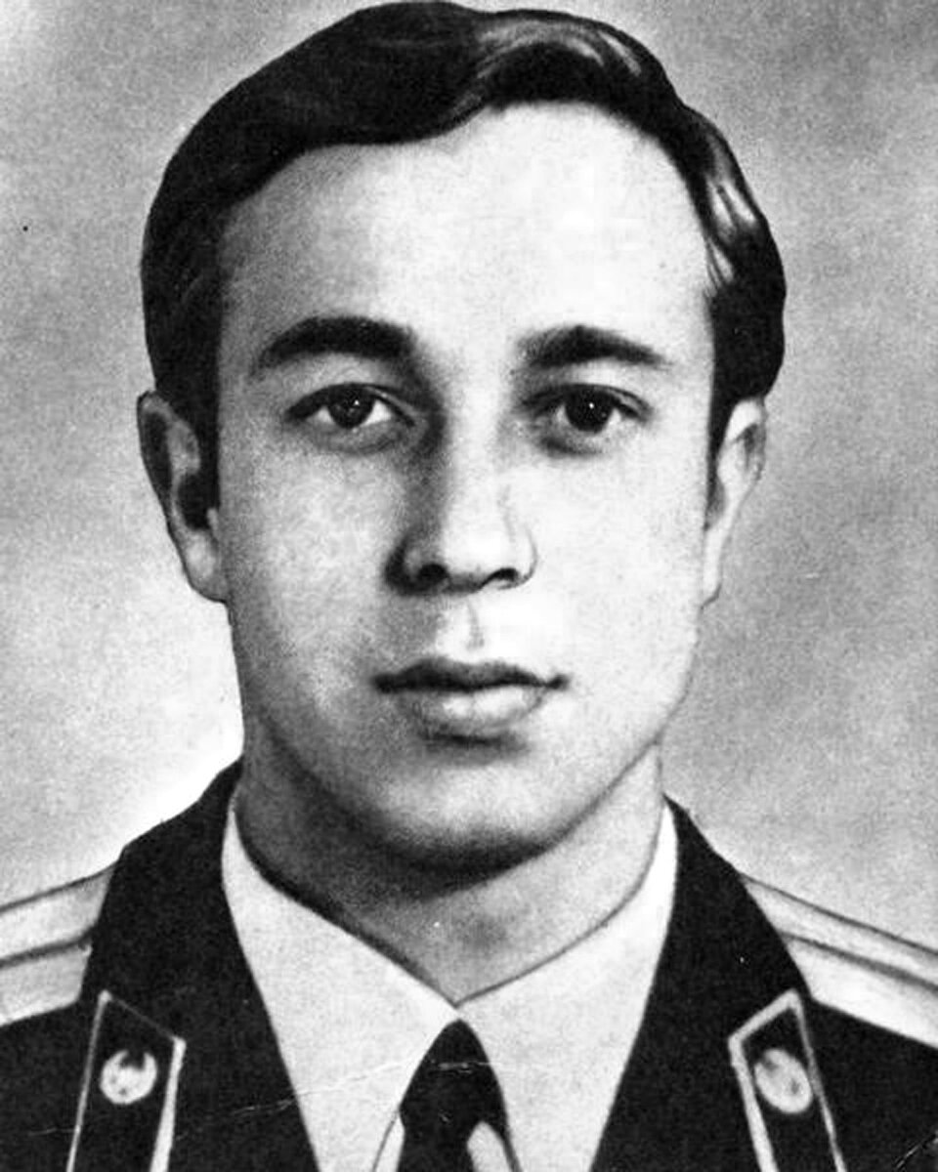
4
Герои современных дней
Кто участвовал в ликвидации последствий аварии на Чернобыльской АЭС?
Владимир
Правик

Slide 23
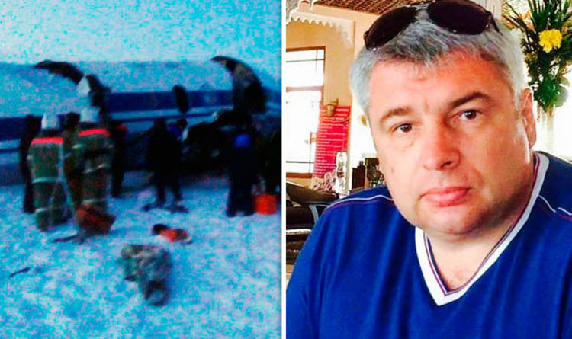
5
Герои современных дней
44-летний командир экипажа Ил-18, потерпевшего крушение в Якутии, сумел посадить самолёт без крыльев
Андрей
Логвинов

Slide 24
2 тур
Родные просторы

Slide 25
Города-герои | 1 | 2 | 3 | 4 | 5
Природные чудеса России | 1 | 2 | 3 | 4 | 5
Исторические памятники | 1 | 2 | 3 | 4 | 5
Национальные символы | 1 | 2 | 3 | 4 | 5

Slide 26
1
Города-герои
Какой город получил звание «Город-герой» 8 мая 1965 года?
Ленинград

Slide 27
2
Города-герои
Город, ставший символом победы в Сталинградской битве?
Волгоград (Сталинград).

Slide 28
3
Города-герои
Какой город геройски защищался от фашистских захватчиков в 1941 году?
Севастополь

Slide 29
4
Города-герои
Город, переживший 900-дневную блокаду?
Ленинград

Slide 30
5
Города-герои
Город, прославившийся подвигом защитников Брестской крепости?
Брест

Slide 31
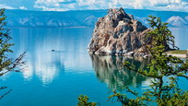
1
Природные чудеса России
Как называется самое глубокое озеро в мире?
Байкал

Slide 32
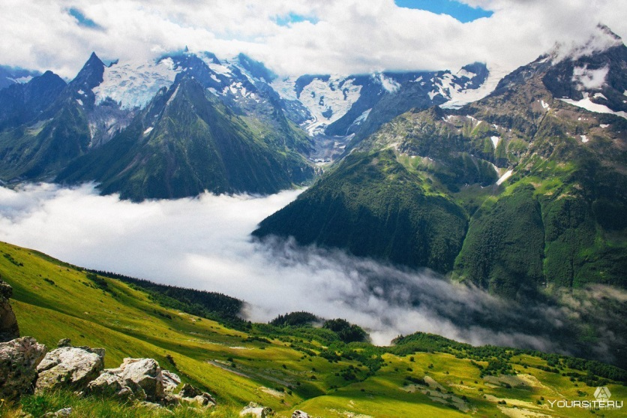
2
Природные чудеса России
Какие горы являются самыми высокими в России?
Кавказкие
горы

Slide 33
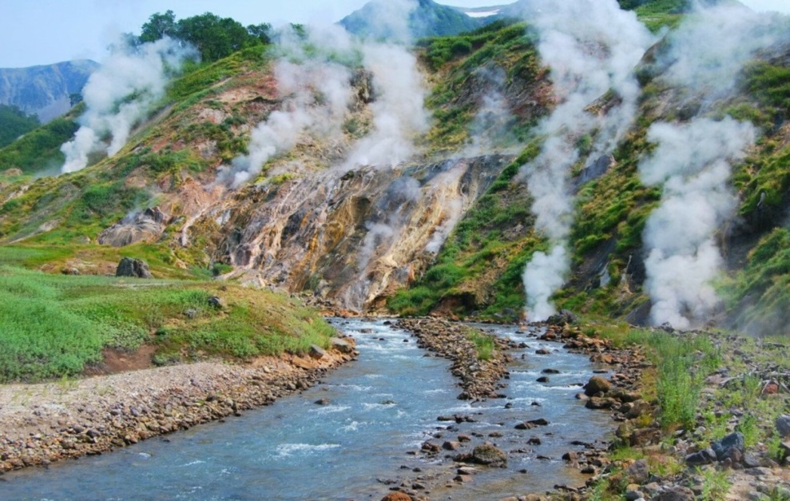
3
Природные чудеса России
Где расположена Долина гейзеров?
Камчатка

Slide 34
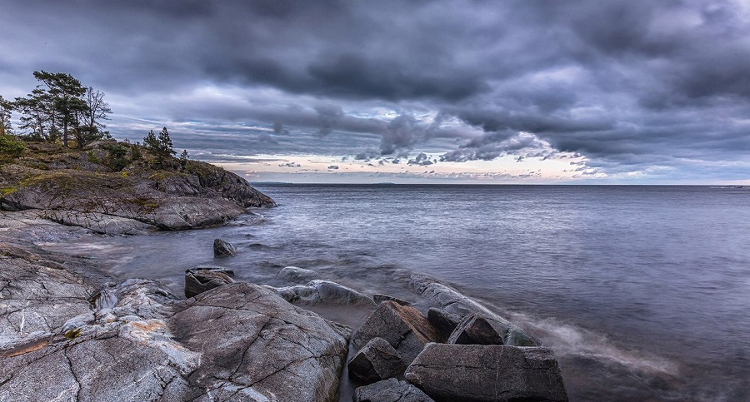
4
Природные чудеса России
Самое большое пресноводное озеро Европы?
Ладожское
озеро

Slide 35
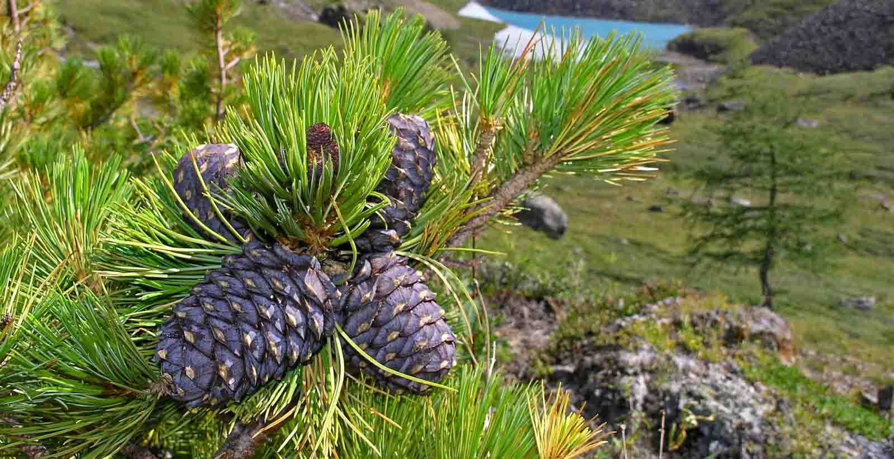
5
Природные чудеса России
Где растут самые древние кедровые леса?
Алтай

Slide 36
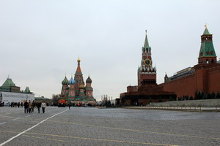
1
Исторические памятники
Как называется главная площадь Москвы?
Красная
площадь

Slide 37
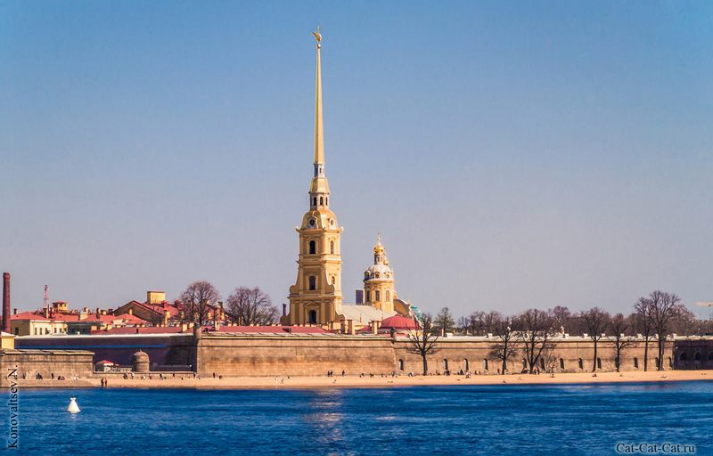
2
Исторические памятники
Крепость, построенная в центре Санкт-Петербурга?
Петропавловская
крепость

Slide 38
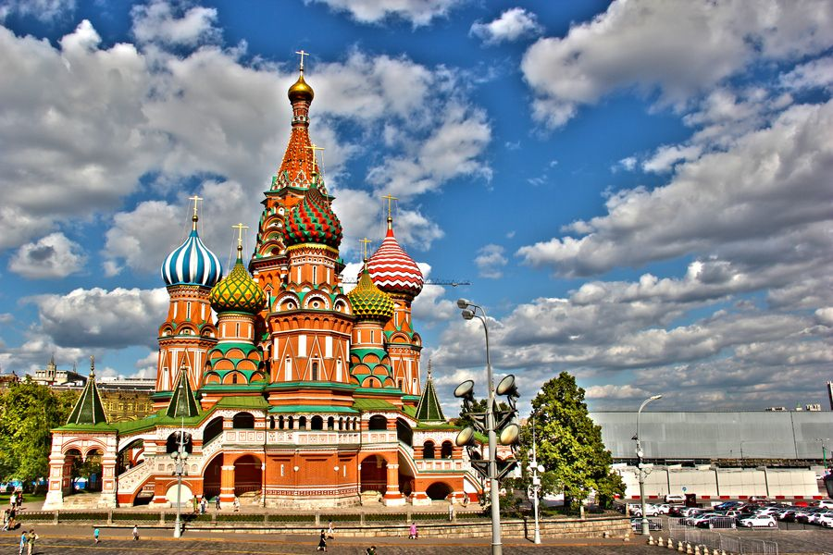
3
Исторические памятники
Главный храм России, расположенный на Красной площади?
Храм
Василия
Блаженного

Slide 39
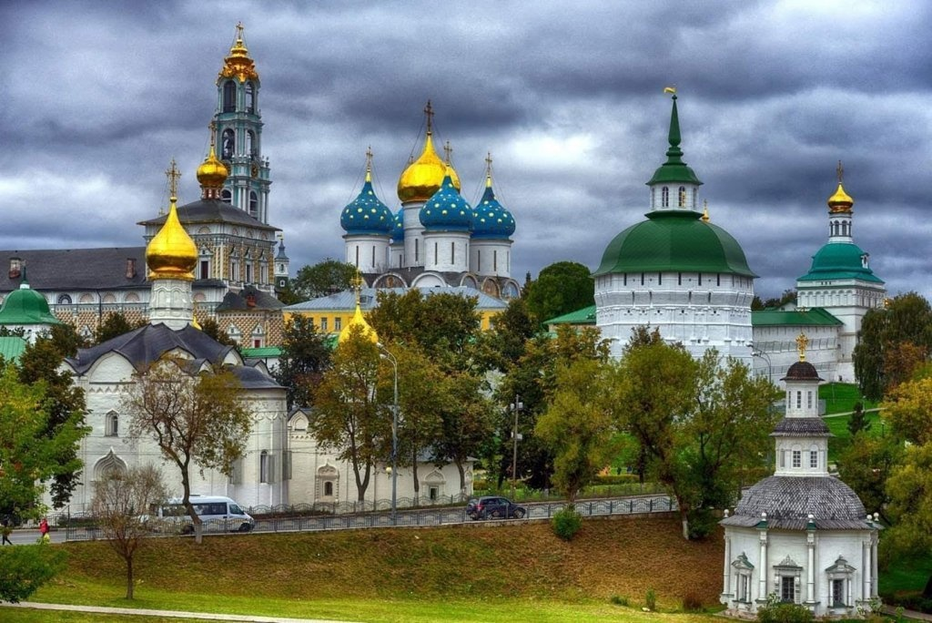
4
Исторические памятники
Самый большой православный монастырь в России?
Троице-Сергиева
лавра

Slide 40
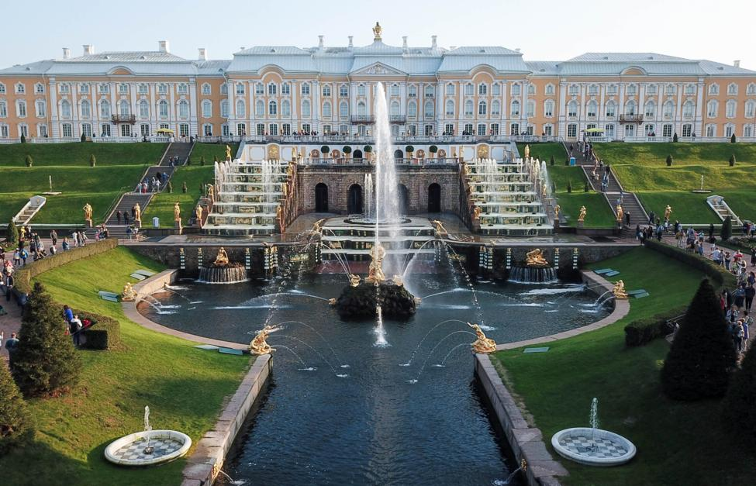
5
Исторические памятники
Дворцово-парковый ансамбль в пригороде Санкт-Петербурга?
Петергоф

Slide 41
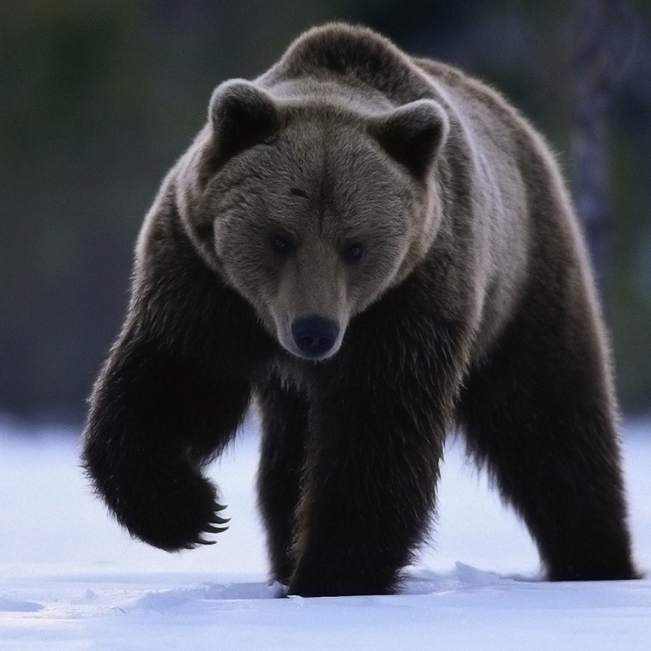
1
Национальные символы
Какое животное является символом России?
Медведь

Slide 42
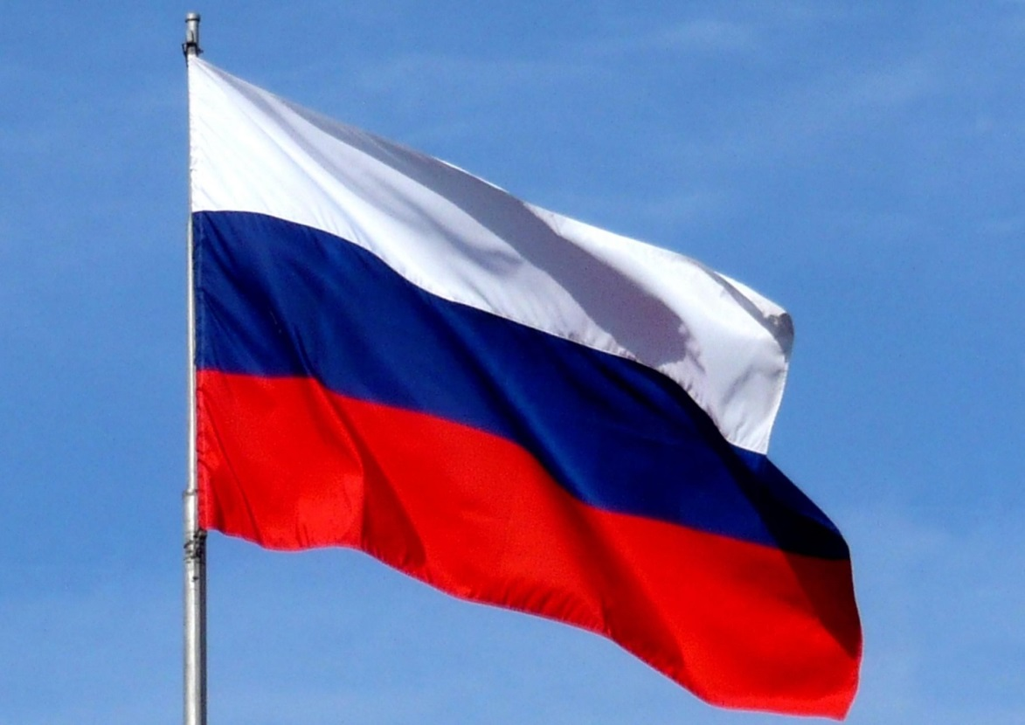
2
Национальные символы
Какого цвета полосы на российском флаге?

Slide 43
3
Национальные символы
Какими словами начинается гимн России?
"Россия — священная наша держава...".

Slide 44
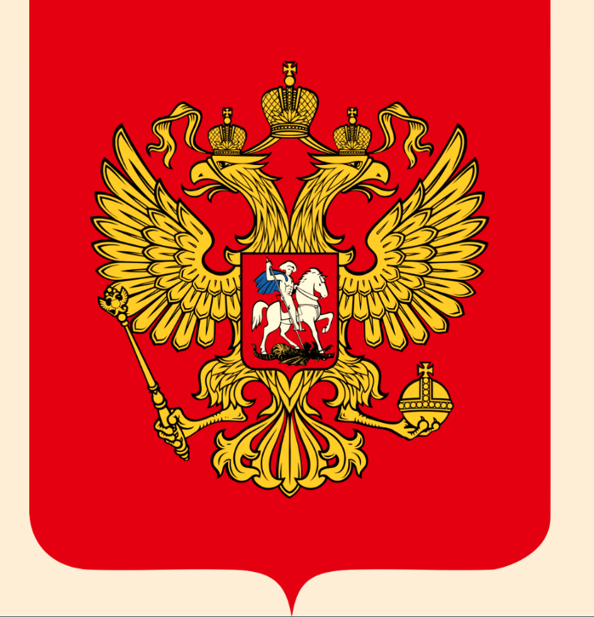
4
Национальные символы
Что изображено на гербе России?
Двуглавый орел

Slide 45
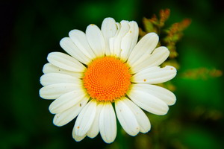
5
Национальные символы
Какой цветок считается символом России?
Ромашка

Slide 46
3 тур
Патриотизм и единство

Slide 47
Символы патриотизма | 1 | 2 | 3 | 4 | 5
Единство народов | 1 | 2 | 3 | 4 | 5
Молодежное движение | 1 | 2 | 3 | 4 | 5
Служба Отечеству | 1 | 2 | 3 | 4 | 5

Slide 48
1
Символы патриотизма
Как звучит девиз Дня Победы?
Никто не забыт, ничто не забыто

Slide 49
2
Символы патриотизма
Когда отмечается День народного единства?
4 ноября

Slide 50
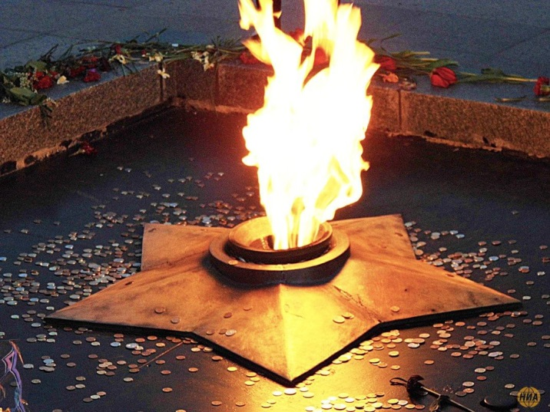
3
Символы патриотизма
Как называется символический огонь, зажжённый в память о погибших в Великой Отечественной войне?

Slide 51
4
Символы патриотизма
Как называется праздник, отмечаемый 23 февраля?
День защитников Отечества

Slide 52
5
Символы патриотизма
Как называется знаковая песня о России?
Катюша

Slide 53
1
Единство народов
Сколько национальностей проживает в России?
Более 190 национальностей

Slide 54
2
Единство народов
Какие народы населяет северные регионы России?
Народы Севера, такие как ненцы, ханты, манси

Slide 55
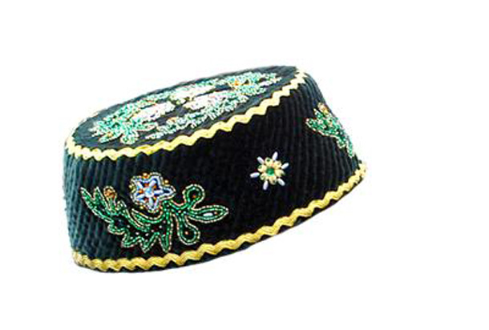
3
Единство народов
Как называется традиционный татарский головной убор?
Тюбетейка

Slide 56
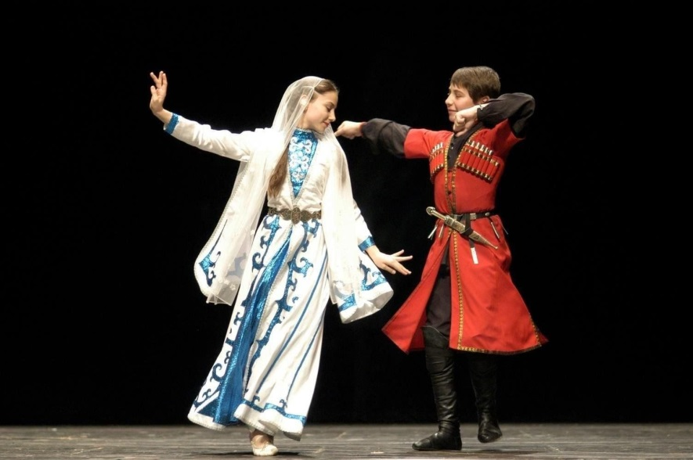
4
Единство народов
Как называется национальный танец Кавказа?
Лезгинка

Slide 57
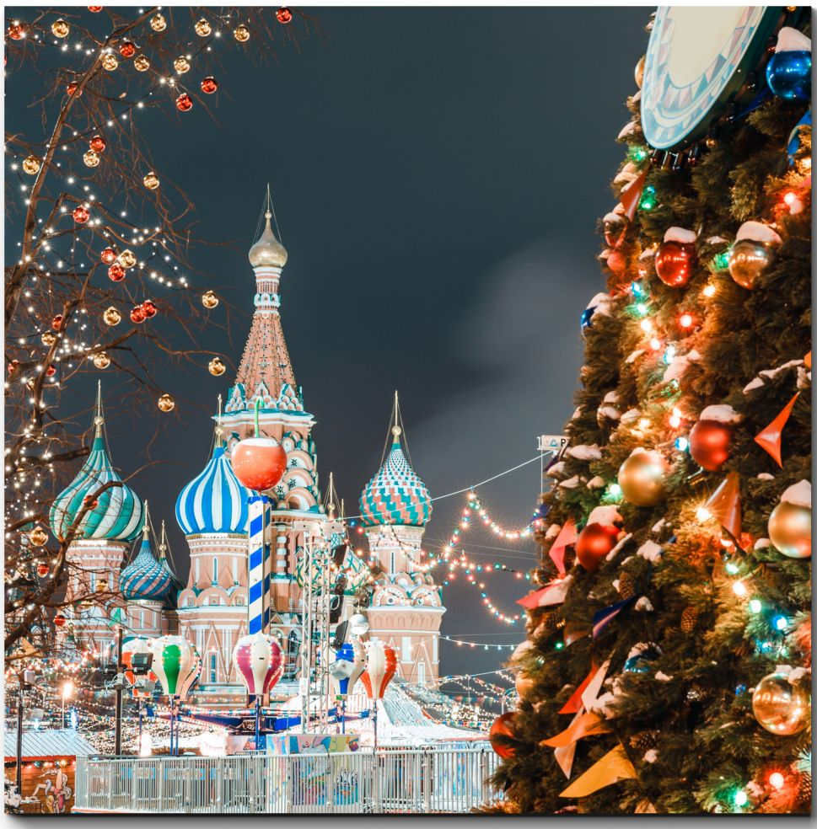
5
Единство народов
Какой праздник отмечается всеми народами России?
Новый
год

Slide 58

1
Молодежное движение
Как называется молодежное движение, организующее волонтерские акции?

Slide 59

2
Молодежное движение
Какое мероприятие проводится ежегодно в честь ветеранов??

Slide 60

3
Молодежное движение
Как называется организация, занимающаяся военно-патриотическим воспитанием молодежи?

Slide 61
4
Молодежное движение
Каким образом молодежь участвует в сохранении исторической памяти?
Участие в поисковых отрядах, восстановление памятников

Slide 62

5
Молодежное движение
Как называется акция, посвящённая Дню Победы?

Slide 63
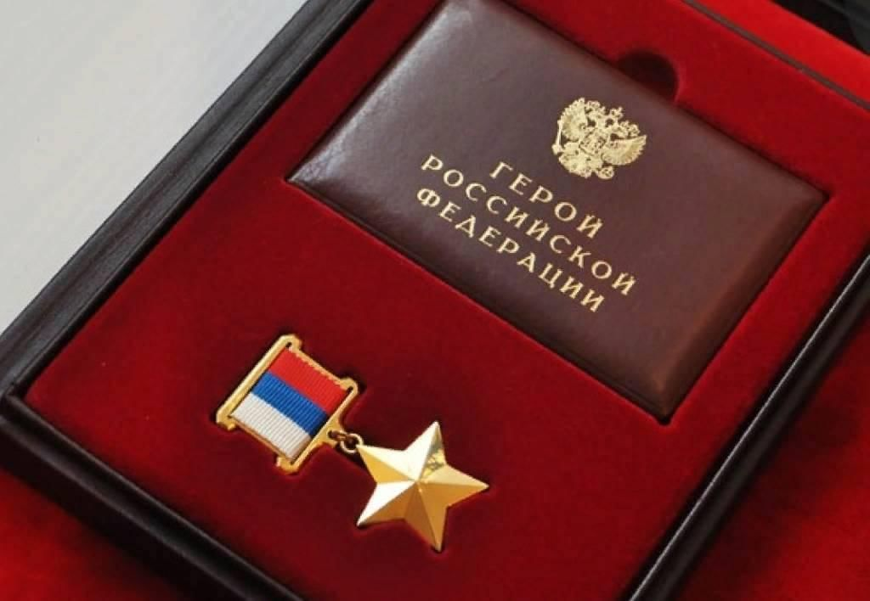
1
Служба Отечеству
Как называется высшая государственная награда России?

Slide 64
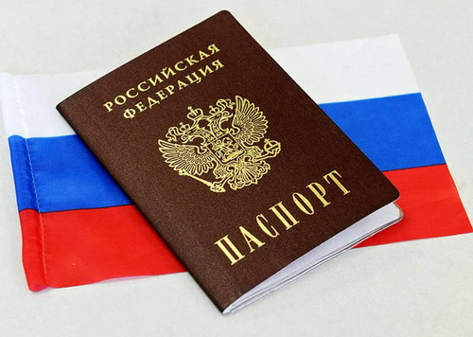
2
Служба Отечеству
Как называется основной документ гражданина России?

Slide 65

3
Служба Отечеству
Как называется служба, обеспечивающая безопасность государства?

Slide 66
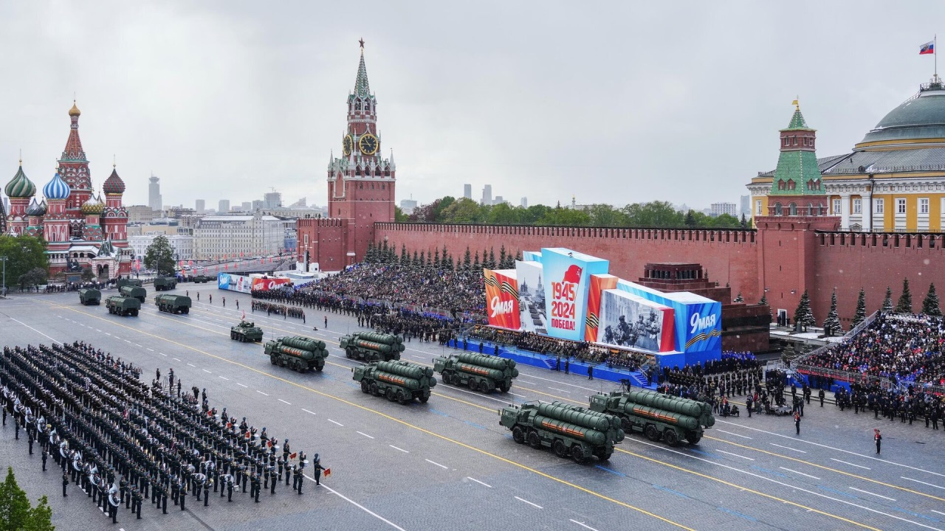
4
Служба Отечеству
Как называется военный парад, проводимый в Москве 9 мая?

Slide 67
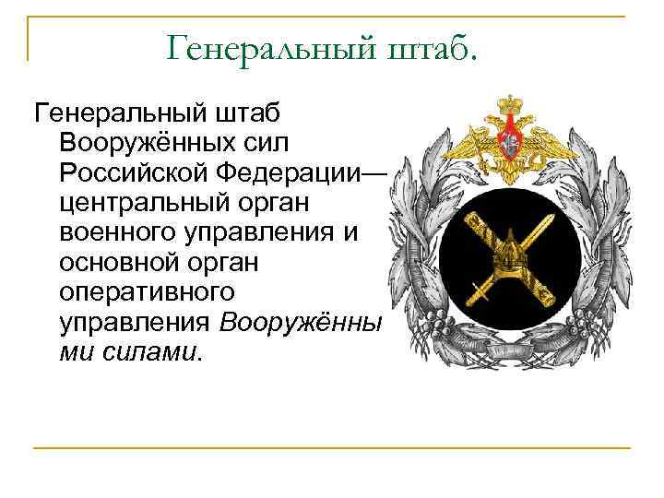
5
Служба Отечеству
Как называется главное управление вооруженных сил России?

Slide 68
Спасибо командам за игру

